Slide 1
МОУ детский сад общеразвивающего вида с приоритетным осуществлением физического развития воспитанников п. Судоверфь «Солнышко»
Проект
«Знакомство
с художниками – анималистами»

Slide 2
Актуальность проекта
Детская книга всегда была и остается одним из главных средств воспитания детей. Ознакомление с художественной литературой является важной составляющей программы обучения и воспитания дошкольников. Дети учатся слушать чтение книги, рассматривать иллюстрации и вспоминать соответствующие им эпизоды текста, отвечать на вопросы. К сожалению, педагоги и родители отмечают недостаточный интерес детей к художественной литературе. Дети все чаще находятся у экранов телевизора и сидят за компьютером.
Для привлечения детей к художественной литературе был разработан данный проект.

Slide 3
Цель проекта:
Обобщение знаний детей о художниках - анималистах;
создание детьми совместно с родителями собственной книги со сказками и иллюстрациями

Slide 4
Задачи проекта:
ОБРАЗОВАТЕЛЬНЫЕ
Дать представление о создании иллюстраций в книгах;
Углубить знания о художниках;
Познакомить детей с творчеством художников иллюстраторов.
РАЗВИВАЮЩИЕ
Развивать творческие способности детей;
Развивать самостоятельность, активность.
ВОСПИТАТЕЛЬНЫЕ
Воспитывать интерес к художественной литературе.
Воспитывать бережное отношение к книге

Slide 5
Участники проекта:
воспитатели ДОУ;
дети старшего дошкольного возраста;
родители воспитанников.

Slide 6
Этапы работы над проектом:
Подготовительный этап
Определение темы проекта
Формулировка цели
Составление плана основного этапа проекта
Основной этап:
Практическая часть:
1) Проведение НОД «Наши меньшие братья»
2) Организовать поход в библиотеку
3)Проведение бесед , чтение художественной литературы
4)Просмотр презентации
5)Создание книги «Наши сказки».
Заключительный этап:
Организация выставки детских книг «Наши сказки».

Slide 7
Ожидаемый результат:
«Издание» детской книги.
Дети дают мотивационную оценку поступкам героев сказки, понимают жанровые особенности сказки.
Повышение родительской активности в воспитательном процессе ДОУ.
Срок реализации проекта: две недели

Slide 8
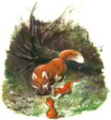
1 день «Вот они какие»
Чтение произведения В. Биянки
«Первая охота»
Беседа с детьми о художнике Е. И. Чарушине и других знакомых художниках - анималистах
Папка-передвижка для родителей «Зачем читать книги?».

Slide 9
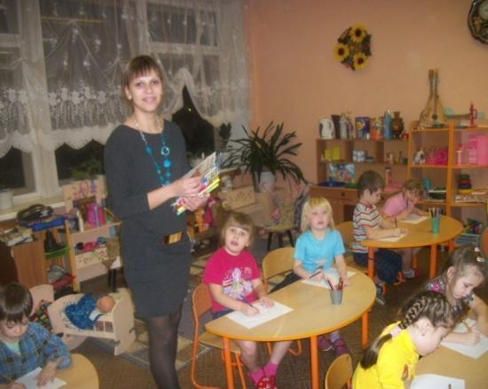
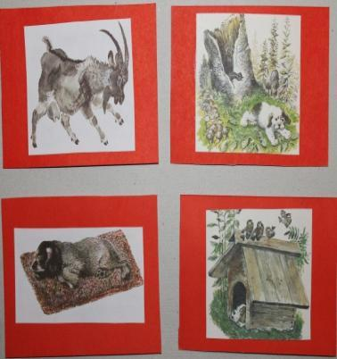
2 день «Уроки доброты»
Непосредственно образовательная деятельность
«Наши меньшие братья»
Дидактическая игра
«Кто бежит, кто сидит»

Slide 10
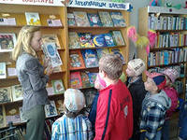
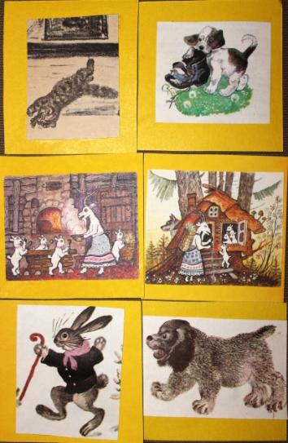
3 день «Путешествие в страну сказок»
Экскурсия в библиотеку
«Животные в сказках»
Дидактическая игра
«Найди, кто меня нарисовал

Slide 11
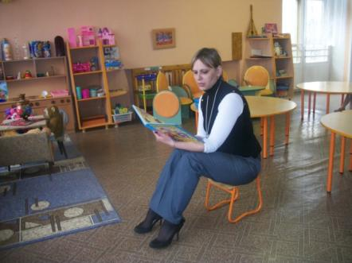
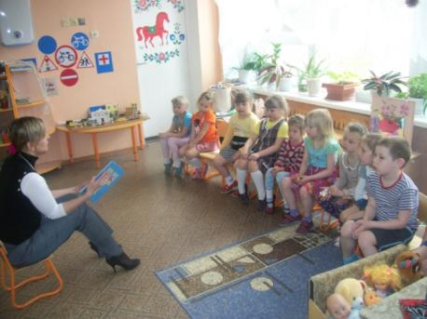
4 день «Литературный»
Чтение художественных произведений и просмотр иллюстраций Ю.Васнецова,
Е. Чарушина, Е.Рачева, В.Конашевича, В.Сутеева и других художников;
«Вечер загадок и отгадок»

Slide 12
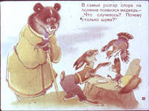
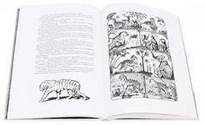
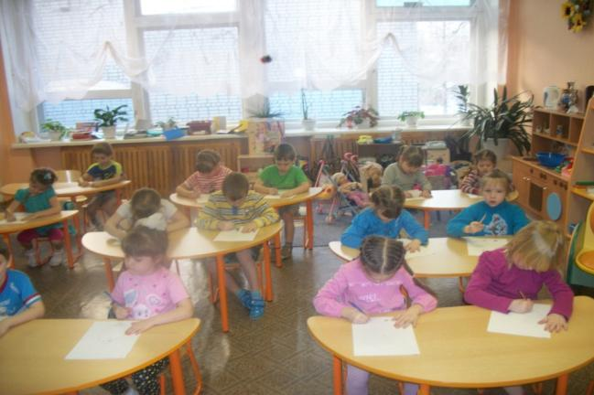
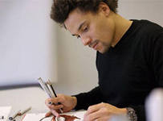
5 день «Профессия художника - иллюстратора»
Непосредственно образовательная деятельность «Знакомство с профессией художник»;
Изобразительная деятельность на тему разных сказок, потешек.

Slide 13
6 день «Мы – писатели»
Беседа «Знакомство с профессией писатель»
Сюжетно-ролевая игра «Мы писатели»;
Выставка детских книг.

Slide 14
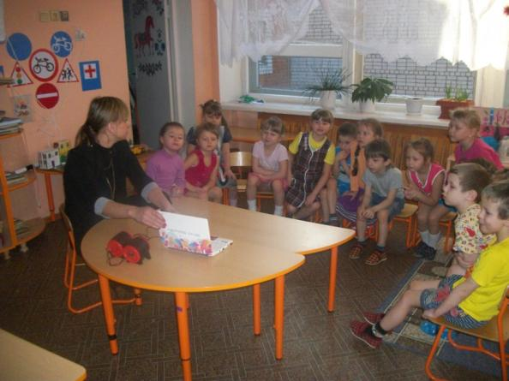
7день «Берегите книги»
Беседа «Правила поведения в работе с книгой»;
Просмотр презентации «Как появилась книга и из чего она состоит»

Slide 15
8 день «Сочиняем сказки»

Slide 16
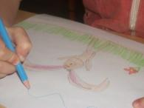
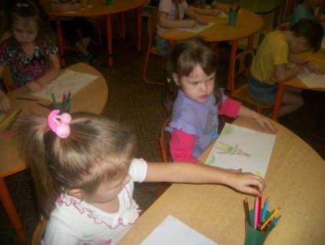
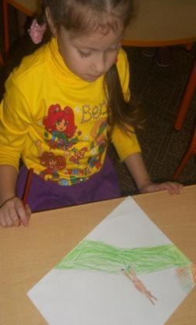
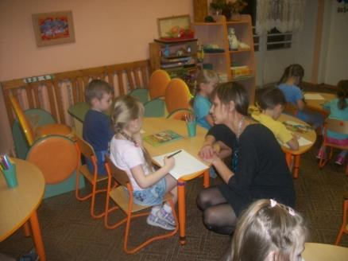
9 день «Иллюстрации к придуманным сказкам»
Изображение иллюстраций к придуманным сказкам, с использование различных техник.
Издательство» детской книги

Slide 17
Наши сказки
«Потерянные любимцы» ( Настя М.)
В одном далеком королевстве в королевском саду жили звери. Их любили все жители, принцесса и принц каждый день выходили с ними играть. Ну, вот однажды злые разбойники забрали зверей.
И когда принц с принцессой вышли в сад, что бы поиграть, зверей не было. Они скорее побежали их спасать, нашли разбойников победили их, и спасли своих любимых зверей.

Slide 18
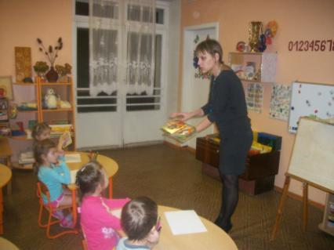
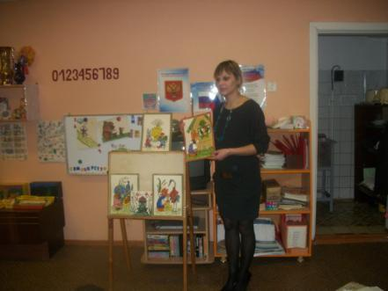
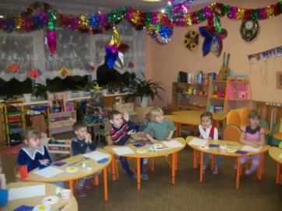
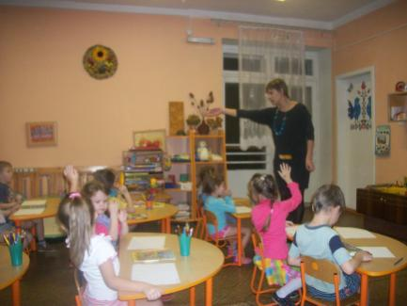
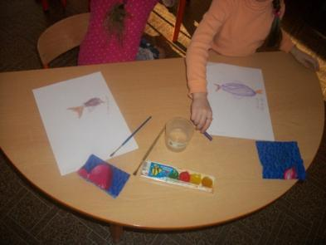
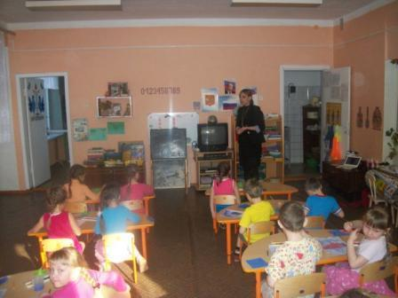
образовательная деятельность

Slide 19
Благодарю за внимание! Успехов всем!

